Slide 1
Chương 3 ĐỒ THỊ (GRAPH)
Khoa Công Nghệ Thông Tin
GV: Lê Ngọc Hiếu
TP.HCM - Tháng 11 - 2022

Slide 2
Mở đầu
Kiến thức cần thiết khi tìm hiểu về ĐỒ THỊ:
Các CTDL cơ bản, các phương pháp cơ bản về xếp thứ tự và tìm kiếm trên LIST; Cây nhị phân tìm kiếm;
Kiểu dữ liệu cơ bản, dữ liệu lưu trữ trong máy tính.
Các kiến thức về cơ sở lập trình & kỹ thuật lập trình.
Kỹ năng cần có:
Có thể sử dụng Visual Studio 2010
Có thể lập trình C++

Slide 3
Mục tiêu dạy học
Nắm được khái niệm “Đồ thị”.
Biết cách biểu diễn đồ thị trên máy tính
Bài toán duyệt đồ thị
Bài toán tìm kiếm trên đồ thị

Slide 4
Nội dung chính
3.1 Các khái niệm
Đồ thị
Một số khái niệm liên quan
3.2 Một số phương pháp biểu diễn đồ thị trên máy tính
3.3 Một số phương pháp duyệt đồ thị
3.4 Một số phương pháp tìm kiếm trên đồ thị
3.5 Tổng kết chương
3.6 Bài tập chương 3
Tài liệu tham khảo

Slide 5
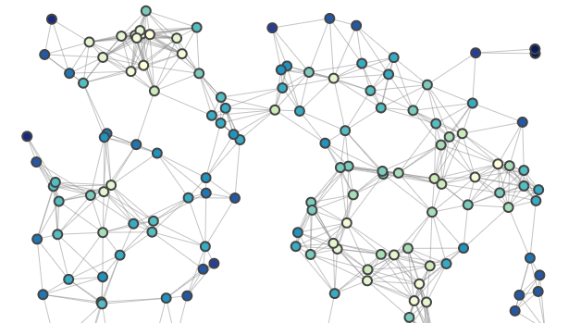
3.1
CÁC KHÁI NIỆM

Slide 6
BIỂU ĐỒ
3.1 – CÁC KHÁI NIỆM
ĐỒ THỊ (GRAPH)
Bình Phước
Lâm Đồng
Tây Ninh
Bình Dương
Đồng Nai
Hồ chí minh
Vũng tàu

Slide 7
ĐỊNH NGHĨA
3.1 – CÁC KHÁI NIỆM
ĐỒ THỊ (GRAPH)
Đồ thị (Graph) G = (V, E) là một bộ gồm 2 thành phần:
Các phần tử của V gọi là các đỉnh (Vertex) (V ≠ ∅),
Các phần tử của E gọi là các cạnh (Edge), mỗi cạnh tương ứng với 2 đỉnh.

Slide 8
Ví dụ 3.1
3.1 – CÁC KHÁI NIỆM
ĐỒ THỊ (GRAPH)
B
E
A
F
C
G
D
V = {A, B, C, D, E, F, G}
E = { (A, B), (A, C), (A, D), (B, C), (B, E), (B, F), (C, F), (C, D), (D, F), (D, G) }

Slide 9
3.1 – CÁC KHÁI NIỆM
MỘT SỐ KHÁI NIỆM LIÊN QUAN

Slide 10
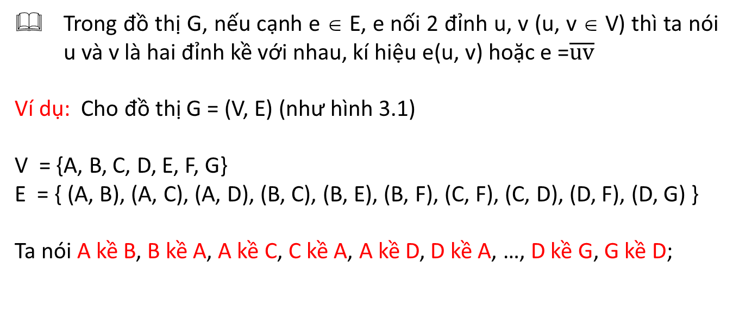
ĐỈNH KỀ
3.1 – CÁC KHÁI NIỆM
MỘT SỐ KHÁI NIỆM LIÊN QUAN
Trong đồ thị G, nếu cạnh e ∈ E, e nối 2 đỉnh u, v (u, v ∈ V) thì ta nói u và v là hai đỉnh kề với nhau, kí hiệu e(u, v) hoặc e =$\overline{uv}$
Ví dụ: Cho đồ thị G = (V, E) (như hình 3.1)
V = {A, B, C, D, E, F, G}
E = { (A, B), (A, C), (A, D), (B, C), (B, E), (B, F), (C, F), (C, D), (D, F), (D, G) }
Ta nói A kề B, B kề A, A kề C, C kề A, A kề D, D kề A, …, D kề G, G kề D;

Slide 11
CẠNH VÒNG
3.1 – CÁC KHÁI NIỆM
MỘT SỐ KHÁI NIỆM LIÊN QUAN
Trong đồ thi G, nếu cạnh e ∈ E, e nối 2 đỉnh u,u’ (u trùng với u’) thì ta nói e là cạnh vòng
Ví dụ 3.2:
B
E
A
C
F
D

Slide 12
CẠNH SONG SONG
3.1 – CÁC KHÁI NIỆM
MỘT SỐ KHÁI NIỆM LIÊN QUAN
Trong đồ thi G, nếu cạnh e₁, e₂ ∈ E, e₁ nối 2 đỉnh u,v, e₂ cũng nối hai đỉnh u, v thì ta nói e₁, e₂ là 2 cạnh song song
Ví dụ 3.3:
B
F
A
C
E
D

Slide 13
BẬC CỦA ĐỈNH
3.1 – CÁC KHÁI NIỆM
MỘT SỐ KHÁI NIỆM LIÊN QUAN
Trong đồ thị G, xét một đỉnh v ∈ V, ta nói bậc của đỉnh v được xác định bằng số cạnh tới v, trong đó mỗi vòng (loop) tại v được tính là 2 cạnh tới v, kí hiệu d(v)
Ví dụ : xét lại ví dụ 3.3
d(A) = 5;
d(B) = 6;
…
d(F) = 4;
B
F
A
C
E
D

Slide 14
ĐỒ THỊ CÓ TRỌNG SỐ
3.1 – CÁC KHÁI NIỆM
MỘT SỐ KHÁI NIỆM LIÊN QUAN
Cho G = (V, E), nếu ∀e ∈ E, e được đặt tương ứng với một trọng số (weight), kí hiệu w(e), thì ta G là một đồ thị có trọng số.
Ví dụ 3.7: Cho G = (V, E)
V = {A, B, C, D, E, F}
E = {(A,B), (A,C), (A,D)…}
w(A,B) = 110
w(A,C) = 90
….
B
80
F
110
55
50
70
A
C
80
E
90
100
40
60
D

Slide 15
ĐỒ THỊ CÓ HƯỚNG
3.1 – CÁC KHÁI NIỆM
MỘT SỐ KHÁI NIỆM LIÊN QUAN
Cho đồ thị G = (V, E), nếu mỗi cạnh e ∈ E được cho tương ứng với một cặp thứ tự (u, v) của 2 đỉnh u, v ∈ V thì ta nói e là một cạnh có hướng từ u đến v, và G được gọi là đồ thị có hướng.
Ví dụ: 3.6
B
F
E
A kề B
A
C
B không kề A
D

Slide 16
Một số loại đồ thị khác
3.1 – CÁC KHÁI NIỆM
MỘT SỐ KHÁI NIỆM LIÊN QUAN
Đồ thị đơn giản (Simple graph)
Đa đồ thị (Multiple graph)
Đồ thị có hướng (Directed Graph)
Đồ thị có hướng có trọng số (Weighted Directed Graph)
Đồ thị hỗn hợp (Mixed Graph)
….

Slide 17
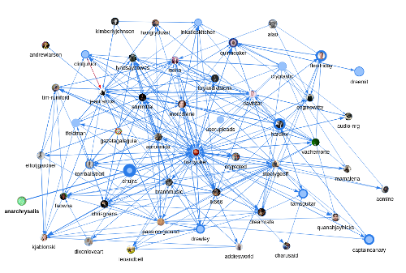
3.2
BIỂU DIỄN ĐỒ THỊ
TRÊN MÁY TÍNH

Slide 18
3.2 – BIỂU DIỄN ĐỒ THỊ
Ma Trận kề
Danh sách kề

Slide 19
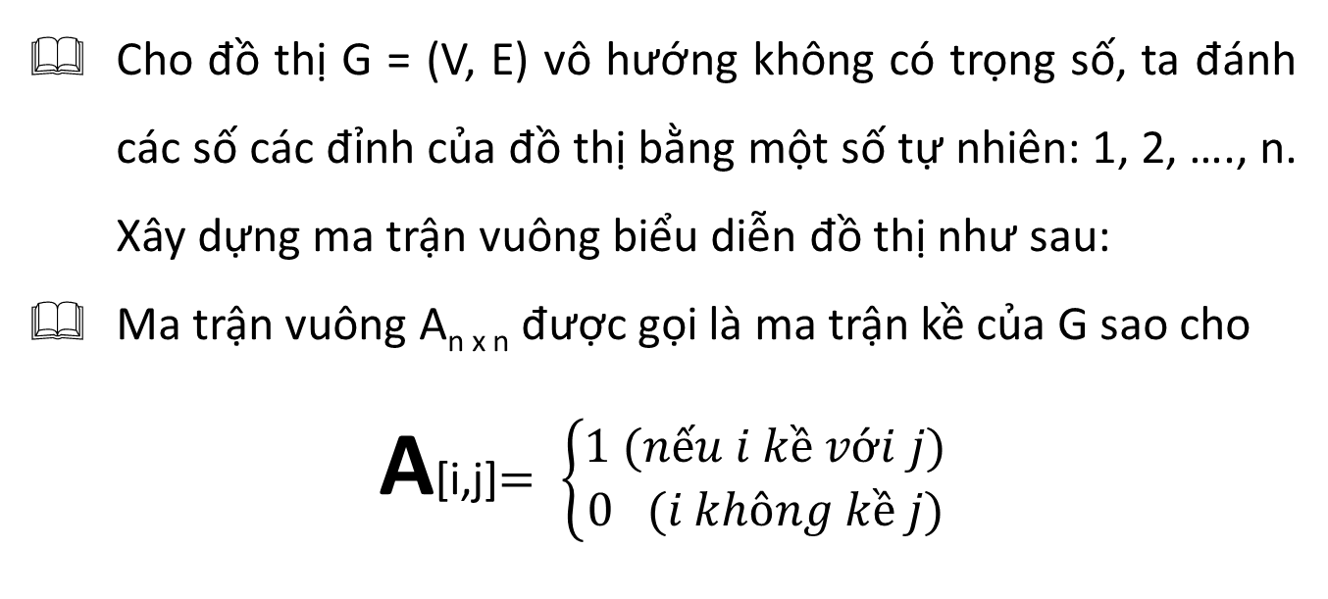
3.2 – BIỂU DIỄN ĐỒ THỊ
MA TRẬN KỀ
Cho đồ thị G = (V, E) vô hướng không có trọng số, ta đánh các số các đỉnh của đồ thị bằng một số tự nhiên: 1, 2, …., n. Xây dựng ma trận vuông biểu diễn đồ thị như sau:
Ma trận vuông A_{n x n} được gọi là ma trận kề của G sao cho
A[i,j]$= \left\{\begin{aligned}1 (nếu i kề với j) \\ 0 (i không kề j)\end{aligned}\right.$

Slide 20

Ví dụ: 3.9
3.2 – BIỂU DIỄN ĐỒ THỊ
MA TRẬN KỀ
B
E
A
C
F
D
A B C D E F
A
$$\begin{matrix}0 & 1 & 1 \\ 1 & 0 & 1 \\ 1 & 1 & 0 \\ 1 & 0 & 1 \\ 0 & 1 & 0 \\ 0 & 1 & 1\end{matrix} \begin{matrix}1 & 0 & 0 \\ 0 & 1 & 1 \\ 1 & 0 & 1 \\ 0 & 0 & 1 \\ 0 & 0 & 1 \\ 1 & 1 & 0\end{matrix}$$
B
C
D
E
F

Slide 21
CÀI ĐẶT
3.2 – BIỂU DIỄN ĐỒ THỊ
MA TRẬN KỀ

Slide 22
KHAI BÁO CẤU TRÚC MA TRẬN KỀ
3.2 – BIỂU DIỄN ĐỒ THỊ
MA TRẬN KỀ
#define MAX 20
int A[MAX][MAX]; // mảng hai chiều
int n; // số đỉnh của đồ thị

Slide 23
KHỞI TẠO MẢNG RỖNG
3.2 – BIỂU DIỄN ĐỒ THỊ
MA TRẬN KỀ
void init()
{
n=0;
}

Slide 24
NHẬP MA TRẬN
3.2 – BIỂU DIỄN ĐỒ THỊ
MA TRẬN KỀ
void input()
{
cout<<"nhap so dinh do thi n: ";
cin>>n;
for(int i=0;i<n;i++)
{
cout<<"nhap vao dong thu "<<i+1<<": ";
for(int j=0;j<n;j++)
cin>>A[i][j];
}
}

Slide 25
XUẤT MA TRẬN
3.2 – BIỂU DIỄN ĐỒ THỊ
MA TRẬN KỀ
void output()
{
for(int i=0;i<n;i++)
{
for(int j=0;j<n;j++)
cout<<A[i][j]<<“ ”;
cout<<endl;
}
}

Slide 26
DANH SÁCH KỀ
3.2 – BIỂU DIỄN ĐỒ THỊ
DANH SÁCH KỀ
Với mỗi đỉnh u của đồ thị ta sẽ xây dựng một danh sách (danh sách liên kết đơn).
Mỗi danh sách gồm phần tử đầu tiên là các đỉnh u (các đỉnh đồ thị), các phần tử trong danh sách là các đỉnh v (u kề v).
Một đồ thị được biểu diễn bằng một mảng danh sách kề.

Slide 27
Ví dụ: 3.8
3.2 – BIỂU DIỄN ĐỒ THỊ
DANH SÁCH KỀ
B
E
A
C
F
D
G
First[0]
A
B
C
D
NULL
First[1]
B
A
C
E
F
NULL
First[2]
C
A
B
D
F
NULL
First[3]
D
A
C
F
G
NULL
First[4]
E
B
F
NULL
NULL
First[5]
F
B
C
D
E
G
First[6]
G
D
F
NULL

Slide 28
CÀI ĐẶT
5.2 – BIỂU DIỄN ĐỒ THỊ
DANH SÁCH KỀ

Slide 29
KHAI BÁO CẤU TRÚC CHO MỘT MẢNG DANH SÁCH KỀ
5.2 – BIỂU DIỄN ĐỒ THỊ
DANH SÁCH KỀ
#define MAX 20
struct Node
{
int info;
Node *link;
};
Node *first[MAX]; // mảng danh sách
int n; // so dinh tren do thi

Slide 30
KHỞI TẠO MẢNG DANH SÁCH
5.2 – BIỂU DIỄN ĐỒ THỊ
DANH SÁCH KỀ
void init()
{
for(int i=0;i<n;i++)
first[i] = NULL;
}

Slide 31
THÊM MỘT PHẦN TỬ VÀO DANH SÁCH
5.2 – BIỂU DIỄN ĐỒ THỊ
DANH SÁCH KỀ
void insert_first(Node *&f, int x)
{
Node *p;
p = new Node;
p->info = x;
p->link = f;
f = p;
}

Slide 32
NHẬP MẢNG DANH SÁCH GỒM ‘n’ DANH SÁCH
5.2 – BIỂU DIỄN ĐỒ THỊ
DANH SÁCH KỀ
void input()
{
int d,x, m;
cout<<"nhap so dinh do thi n: ";
cin>>n;
for(int i=0;i<n;i++)
{
cout<<"\nnhap dinh thu "<<i+1<<" : ";
cin>>d;
insert_first(first[i],d);
}
cout<<"nhap vao so dinh ke cua "<<d<<" : ";
cin>>m;
for(int j=0;j<m;j++)
{
cin>>x;
insert_first(first[i],x);
}
}
}

Slide 33
XUẤT THÔNG TIN CỦA MỘT DANH SÁCH
5.2 – BIỂU DIỄN ĐỒ THỊ
DANH SÁCH KỀ
void output_list(Node *f)
{
if(f!=NULL)
{
Node * p=f;
while (p != NULL)
{
cout<<p->info<<" ";
p=p->link;
}
}
}

Slide 34
XUẤT THÔNG TIN CỦA MẢNG DANH SÁCH
5.2 – BIỂU DIỄN ĐỒ THỊ
DANH SÁCH KỀ
void output()
{
if(n>0)
for(int i=0;i<n;i++)
{
cout<<endl<<"Danh sach thu "<<i+1<<": ";
output_list(first[i]);
}
else
cout<<“rong”;
}

Slide 35
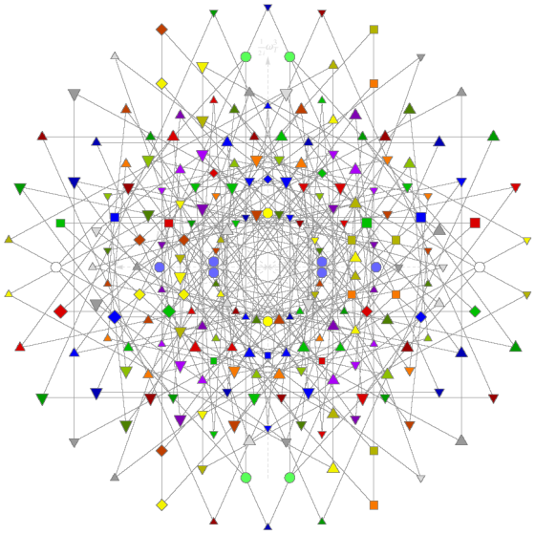
3.3
DUYỆT ĐỒ THỊ
TRÊN MÁY TÍNH

Slide 36
3.3 – DUYỆT ĐỒ THỊ
Breadth First Search – BFS (Duyệt theo chiều rộng)
Depth First Search – DFS (duyệt theo chiều sâu)

Slide 37
3.3 – DUYỆT ĐỒ THỊ
THEO CHIỀU RỘNG - BFS

Slide 38
BFS (Breadth First Search)
3.3 – DUYỆT ĐỒ THỊ
THEO CHIỀU RỘNG - BFS
Duyệt trên tất cả các nút của một mức trong không gian bài toán trước khi chuyển sang các nút ở mức tiếp theo.
B
E
A
C
F
D
G

Slide 39
Ví dụ: 3.10
3.3 – DUYỆT ĐỒ THỊ
THEO CHIỀU RỘNG - BFS
B
E
A
F
C
G
D
A
B
C
D
E
F
G
Kết Quả duyệt theo BFS:

Slide 40
CÀI ĐẶT
3.3 – DUYỆT ĐỒ THỊ
THEO CHIỀU RỘNG - BFS

Slide 41
THUẬT GIẢI BFS
3.3 – DUYỆT ĐỒ THỊ
THEO CHIỀU RỘNG - BFS
Bước 0: Giả sử s là đỉnh bắt đầu, cho s vào trong Q (Queue)
Bước 1: Nếu Q khác rỗng, gọi u là phần tử được lấy từ Q, và xuất u ra ngoài màn hình;
Bước 2: Tìm các đỉnh v kề với u, cho v vào trong Q quay lại bước 1.

Slide 42
CÀI ĐẶT PHÉP DUYỆT BFS SỬ DỤNG QUEUE
3.3 – DUYỆT ĐỒ THỊ
THEO CHIỀU RỘNG - BFS
int C[100]; // lưu trữ đỉnh chưa xét;
// 1 là chưa xét; 0 là đã xét
int bfs[100];// lưu danh sách phần tử đã duyệt
int nbfs=0; // chỉ số lưu đỉnh đã xét
Queue Q; // chỉ số lưu đỉnh đã xét
void BFS(int v) // v là đỉnh bắt đầu
{
int w, p;
push(v);
C[v]=0;
while(front!=NULL)
{
pop(p);
bfs[nbfs]=p;
nbfs++;
for(w=0; w<n; w++)
if(C[w]&&a[p][w]==1)
{
push(w);
C[w]=0;
}
}
}

Slide 43
HÀM KHỞI TẠO ĐỈNH CHƯA XÉT
3.3 – DUYỆT ĐỒ THỊ
THEO CHIỀU RỘNG - BFS
void khoitaochuaxet()
{
for(int i=0; i<n; i++) // n là số đỉnh của đồ thị
C[i]=1;
}

Slide 44
HÀM XUẤT CÁC ĐỈNH TRONG TẬP bfs
3.3 – DUYỆT ĐỒ THỊ
THEO CHIỀU RỘNG - BFS
void output()
{
for(int i=0; i<nbfs; i++) // n là số đỉnh của đồ thị
cout<<bfs[i]<<“ ”;
}

Slide 45
3.3 – DUYỆT ĐỒ THỊ
THEO CHIỀU SÂU - DFS

Slide 46
Ý TƯỞNG DFS
3.3 – DUYỆT ĐỒ THỊ
THEO CHIỀU SÂU - DFS
Bắt đầu từ một đỉnh u
Từ u đi theo cạnh (cung) xa nhất có thể
Nếu hết đường đi, trở lại đỉnh trước của cạnh xa nhất tiếp tục duyệt như trước, cho đến đỉnh cuối cùng.

Slide 47
Ví dụ: 3.11
3.3 – DUYỆT ĐỒ THỊ
THEO CHIỀU SÂU - DFS
11
4
5
12
10
13
1
3
6
8
2
7
14
9
Kết Quả duyệt theo DFS:
1
2
7
8
13
14
9
3
6
4
5
10
12
11

Slide 48
CÀI ĐẶT
3.3 – DUYỆT ĐỒ THỊ
THEO CHIỀU SÂU - DFS

Slide 49
THUẬT GIẢI DFS
3.3 – DUYỆT ĐỒ THỊ
THEO CHIỀU SÂU - DFS
Bước 0: Giả sử v là đỉnh bắt đầu, cho v vào Stack và cho v vào tập DFS;
Bước 1: Nếu Stack chưa rỗng, thì lấy x từ trong Stack ra;
Bước 2: Tìm u (gần nhất) kề với x và u chưa có trong tập DFS;
2.1. cho x vào trong Stack,
2.2. u vào trong Stack;
2.3. Cho u vào tập DFS;
2.4. Sau đó quay lại bước 1;

Slide 50
CÀI ĐẶT PHÉP DUYỆT DFS DÙNG STACK
3.3 – DUYỆT ĐỒ THỊ
THEO CHIỀU SÂU - DFS
int C[100]; // lưu trữ đỉnh chưa xét;
// 1 là chưa xét; 0 là đã xét
int dfs[100];// lưu danh sách phần tử đã duyệt
int ndfs=0; // chỉ số lưu đỉnh đã xét
STACK sta=0; // chỉ số lưu đỉnh đã xét
void DFS(int s)
{
push(s);
dfs[ndfs]=s;
ndfs++;
C[s]=0;
int v=-1, u=s;
while(!isEmpty())
{
if(v==n)
pop(u);
for(v=0;v<n;v++)
if(a[u][v]!=0 && C[v]==1)
{
push(u);
push(v);
dfs[ndfs]=v;
ndfs++;
C[v] = 0;
u=v;
break;
}
}
}

Slide 51
HÀM XUẤT TẬP dfs
3.3 – DUYỆT ĐỒ THỊ
THEO CHIỀU SÂU - DFS
void output()
{
for(int i=0;i<ndfs;i++)
cout<<dfs[i]<<" ";
}

Slide 52
HÀM KHỞI TẠO ĐỈNH CHƯA XÉT
3.3 – DUYỆT ĐỒ THỊ
THEO CHIỀU SÂU - DFS
void khoitaochuaxet()
{
for(int i=0; i<n; i++) // n là số đỉnh của đồ thị
C[i]=1;
}

Slide 53
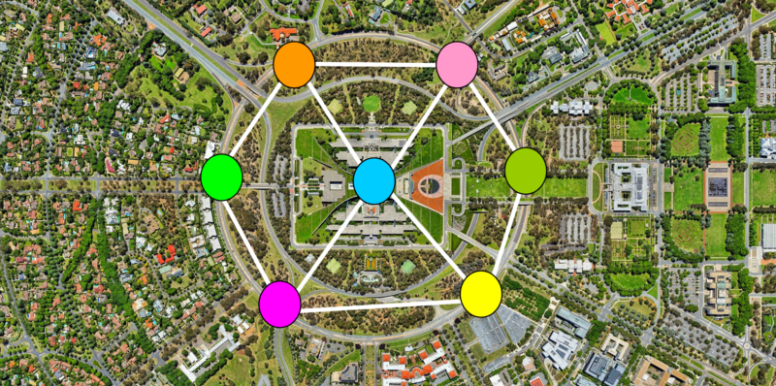
3.4
TÌM KIẾM TRÊN ĐỒ THỊ

Slide 54
3.4 – TÌM KIẾM TRÊN ĐỒ THỊ
Tìm kiếm dựa vào Breadth First Search – BFS (Duyệt theo chiều rộng)
Tìm kiếm dựa vào Depth First Search – DFS (duyệt theo chiều sâu)

Slide 55
PHÁT BIỂU BÀI TOÁN
3.4 – TÌM KIẾM TRÊN ĐỒ THỊ
Cho đồ thị vô hướng đơn giản G = (V, E), và một đỉnh X được nhập vào từ bàn phím. Hãy kiểm tra X có tồn tại trong G hay không?

Slide 56
MÔ HÌNH HÓA BÀI TOÁN
3.4 – TÌM KIẾM TRÊN ĐỒ THỊ
Đầu vào: một đồ thị G, và một đỉnh X;
Đầu ra: TRUE/FALSE

Slide 57
BIỂU DIỄN BÀI TOÁN LÊN MÁY TÍNH
Ta biểu diễn đồ thị G lên máy tính bằng Ma trận kề (hoặc danh sách kề).

Slide 58
Ý TƯỞNG TÌM KIẾM
3.4 – TÌM KIẾM TRÊN ĐỒ THỊ
Ta thấy rằng, phương pháp duyệt đồ thị DFS, BFS sẽ cho phép ta duyệt qua tất cả các đỉnh của đồ thị.
Vì vậy, thay vì ta chỉ xuất ra ngoài màn hình đỉnh của đồ thị được duyệt. Mà ta có thể thực hiện lệnh kiểm X với đỉnh được duyệt.
Nếu đỉnh được duyệt bằng (giống giá trị) X thì ta thực hiện dừng phép duyệt và thông báo rằng X tìm thấy.

Slide 59
Ví dụ 3.12 cho đồ thị như hình bên dưới, hãy kiểm tra đỉnh X (X = 11) có tồn tại không?
3.4 – TÌM KIẾM TRÊN ĐỒ THỊ
11
5
12
4
STOP
10
6
13
X = 11
1
3
8
7
14
2
9
Minh họa thuật giải tìm kiếm bằng phương pháp duyệt theo chiều rộng

Slide 60
Ví dụ 3.13 cho đồ thị như hình bên dưới, hãy kiểm tra đỉnh X (X = 15) có tồn tại không?
3.4 – TÌM KIẾM TRÊN ĐỒ THỊ
11
5
12
4
STOP
10
6
13
X = 15
1
3
8
7
14
2
9
Minh họa thuật giải tìm kiếm bằng phương pháp duyệt theo chiều rộng

Slide 61
CÀI ĐẶT THUẬT TOÁN TÌM KIẾM DỰA TRÊN PHÉP DUYỆT BFS
3.4 – TÌM KIẾM TRÊN ĐỒ THỊ
int C[100]; // lưu trữ đỉnh chưa xét;
void Search_by_BFS(int x, int v) // v là đỉnh bắt đầu
{
int w, p;
push(v);
C[v]=0;
while(front!=NULL)
{
pop(p);
If (x == p)
{
cout<<x<<“ton tai” ;
return;
}
for(w=0; w<n; w++)
if(C[w]&&a[p][w]==1)
{
push(w);
C[w]=0;
}
}
}

Slide 62

3.5 – TỔNG KẾT
CHƯƠNG 3

Slide 63
3.5 – Tổng kết chương 3
Đồ thị và một số khái niệm liên quan
Một số phương pháp biểu diễn đồ thị
Một số phương pháp duyệt đồ thị
Bài toán tìm kiếm trên đồ thị

Slide 64

3.6- Bài tập rèn luyện
CHƯƠNG 3

Slide 65
3.6 - Bài tập chương 3
CÂU HỎI
Câu 1: Đồ thị là gì? Cho ví dụ? Có các loại đồ thị gì? Ngoài những đồ thị đã học, hãy tìm hiểu thêm còn có những loại đồ thị nào?
Câu 2: Để biểu diễn đồ thị trên máy tính, ta có mấy cách?

Slide 66
3.6 - Bài tập chương 3
BÀI TẬP LÝ THUYẾT
Bài 1: Thực hiện đếm bậc các đỉnh tại ví dụ 3.1, 3.2, 3.3, 3.6
Bài 2: Cho biết ma trận kề của đồ thị tại ví dụ 3.1, 3.6, 3.7, 3.11
Bài 3: Cho biết danh sách kề của đồ thị tại ví dụ 3.1, 3.7, 3.8, 3.11

Slide 67
Bài 4: Viết chương trình với các yêu cầu sau:
3.6 - Bài tập chương 3
BÀI TẬP THỰC HÀNH
4.1 Viết hàm nhập ma trận kề của đồ thị 3.1
4.2 Viết hàm xuất ma trận kề này ra ngoài màn hình.
4.3 Viết hàm duyệt đồ thị theo chiều rộng (dựa trên Queue bằng kỹ thuật cài đặt danh sách liên kết đơn)
4.4 Viết hàm duyệt đồ thị theo chiều sâu (dựa trên Stack bằng kỹ thuật cài đặt danh sách liên kết đơn)
4.5 Nhập vào một đỉnh X, hãy kiểm tra X có tồn tại trên đồ thị hay không? (dựa trên phép duyệt BFS)

Slide 68
Bài 5: Viết chương trình với các yêu cầu sau:
3.6 - Bài tập chương 3
BÀI TẬP THỰC HÀNH
5.1 Viết hàm nhập danh sách kề của đồ thị tại ví dụ 3.1;
5.2 Viết hàm xuất danh sách kề này ra ngoài màn hình.
5.3 Viết hàm duyệt đồ thị theo chiều rộng (dựa trên Queue bằng kỹ thuật cài đặt danh sách liên kết đơn)
5.4 Viết hàm duyệt đồ thị theo chiều sâu (dựa trên Stack bằng kỹ thuật cài đặt danh sách liên kết đơn)
5.5 Nhập vào một đỉnh X, hãy kiểm tra X có tồn tại trên đồ thị hay không? (dựa trên phép duyệt BFS)

Slide 69
Bài 6: Viết chương trình với các yêu cầu sau:
3.6 - Bài tập chương 3
BÀI TẬP LÀM THÊM
6.1 Viết hàm nhập ma trận kề của đồ thị 3.1,
6.2 Viết hàm xuất ma trận kề này ra ngoài màn hình.
6.3 Viết hàm duyệt đồ thị theo chiều rộng (dựa trên Queue bằng kỹ thuật cài đặt danh sách đặc)
6.4 Viết hàm duyệt đồ thị theo chiều sâu (dựa trên Stack bằng kỹ thuật cài đặt danh sách đặc)
6.5 Nhập vào một đỉnh X, hãy kiểm tra X có tồn tại trên đồ thị hay không? (dựa trên phép duyệt DFS)

Slide 70
Bài 7: Viết chương trình với các yêu cầu sau:
3.6 - Bài tập chương 3
BÀI TẬP LÀM THÊM
7.1 Viết hàm nhập danh sách kề của đồ thị tại ví dụ 3.1;
7.2 Viết hàm xuất danh sách kề này ra ngoài màn hình.
7.3 Viết hàm duyệt đồ thị theo chiều rộng (dựa trên Queue bằng kỹ thuật cài đặt danh sách đặc)
7.4 Viết hàm duyệt đồ thị theo chiều sâu (dựa trên Stack bằng kỹ thuật cài đặt danh sách đặc)
7.5 Nhập vào một đỉnh X, hãy kiểm tra X có tồn tại trên đồ thị hay không? (dựa trên phép duyệt DFS)

Slide 71
3.6 - Bài tập chương 3
BÀI TẬP LÀM THÊM
Bài 8: Biểu diễn G ở ví dụ 3.11 (bằng ma trận kề) lên trên máy tính và đặt tên là do_thi_1.txt (dạng file TEXT) sau đó thực hiện viết chương trình với các hàm sau: 8.1. Hàm đọc file do_thi_1.txt và lưu vào mảng hai chiều; 8.2. Thực hiện xuất các đỉnh đồ thị theo phép duyệt DFS (dung Queue với kỹ thuật cài đặt bằng dách sách liên kết); 8.3. Thực hiện xuất các đỉnh đồ thị theo phép duyệt BFS (dung Stack với kỹ thuật cài đặt bằng danh sách liên kết);
8.3. Thực hiện xuất các đỉnh đồ thị theo phép duyệt BFS (dung kỹ thuật đệ quy)
8.4. Thực hiện nhập vào một đỉnh x, kiểm tra x có phải là một đỉnh của đồ thị hay không?

Slide 72
Tài liệu tham khảo
Thomas H.Cormen, Charles E.Leiserson, Ronald L. Rivest, Cliffrod Stein, (Chapter 22) Introduction to Algorithms, Third Edition, 2009.

Slide 73
Phụ lục – Thuật ngữ tiếng Anh
# | Tiếng Anh | Phiên Âm | Tiếng Việt
1 | Graph | / ɡræf / | Đồ thị
2 | Representation | / reprɪzen’teɪʃn / | Biểu diễn
3 | Connectivity | / kɑ:nek’tɪvɪti / | Liên thông
4 | Directed Undirected | / daɪ’rektɪd / / ʌn’daɪrektɪd / | Có hướng Vô hướng
5 | Depth | / depθ / | Chiều sâu
6 | Breadth | / bredθ / | Chiều rộng
7 | Vertex | / ‘vɜ:teks / | Đỉnh
8 | Edge | / edʒ / | Cạnh

Slide 74


KẾT THÚC CHƯƠNG 3
Trường Đại học Mở TP.HCM
Khoa Công Nghệ Thông Tin

